Slide 1
資料２
今後の住宅・建築政策のあり方の論点
論点① 基本目標や政策展開の方向性について
論点② 今後の施策の方向性について
論点③ 広域自治体として重点的に取り組むべき施策について
令和７年５月１９日
令和７年度 第１回 住生活基本計画推進部会 資料

Slide 2
論点① 基本目標と政策展開の方向性について
論点① 社会状況の変化などを踏まえた基本目標と政策展開の方向性について
＜考え方＞
○基本目標 ：社会情勢の変化や上位計画等を踏まえ検討
基本目標について、将来像などによりわかりやすく示す必要があるか検討
○政策展開の方向性：これまでの取組成果や社会情勢の変化を踏まえ検討
基本目標
(現計画)
多様な人々がいきいきとくらし、誰もが住みたい、訪れたいと感じる、居住魅力あふれる都市の実現
○ ～な大阪 ○ ～な大阪 ○ ～な大阪
政策の方向性
(現計画）
活力と魅力
安全と安心
好循環

Slide 3
論点① 基本目標と政策展開の方向性について
【参考】
『住まうビジョン・大阪』( H28.12） (前回計画)
【現在審議中】
基本目標 ： 住まうなら大阪！
～多様な人々が住まい、訪れる居住魅力あふれる都市の創造～
施策の柱 ：
『住生活基本計画』(国土交通省社会資本審議会住宅宅地分科会)
「国内外から多様な人々を惹きつける住まいと都市」
「活き活きとくらすことができる住まいと都市」
「環境にやさしく快適にくらすことができる住まいと都市」
「安全を支える住まいと都市」
「安心してくらすことができる住まいと都市」
２０５０年を見据え、住生活の望ましい姿を、「住まうヒト」、
「住まうモノ」、「住まいを支えるプレイヤー」から議論
【住生活を巡る社会課題】
人生100年時代、孤独孤立、居住支援、アフォーダビリティ、カーボンニュートラル、住宅ストックの有効活用、安全確保、担い手減少
居住魅力あふれる大阪での多様な住まい方（将来イメージ）
【現計画】３つの視点から８つの目標を設定
①「社会環境の変化」の視点
目標１ 新たな日常、DXの推進等
目標２ 安全な住宅・住宅地の形成等
②「居住者・コミュニティ」の視点
目標３ 子どもを産み育てやすい住まい
目標４ 高齢者等が安心して暮らせるコミュニティの形成等
目標５ セーフティネット機能の整備
③「住宅ストック・産業」の視点
目標６ 住宅循環システムの構築等
目標７ 空き家の管理・除却・利活用
目標８ 住生活産業の発展
○ 大都市・大阪の圧倒的な魅力を楽しみながら住まう
○ 大都市の魅力を楽しみつつ、落ち着いた住環境で住まう
○ 働く・学ぶ・遊ぶ場充実、子どもいきいき、子育てを楽しみながら住まう
○ 農山漁村で豊かな自然を満喫して住まう
○ 包容力のある大阪で、人のあたたかさに包まれて住まう
○ 環境にやさしく・調和して住まう
○ 歴史・文化・芸術を楽しみながら住まう
○ モノづくりとともに住まう
○ 学びとともに住まう
○ スポーツを楽しみ、健康でいきいきと住まう
『大阪のまちづくりグランドデザイン』( R４.12）（現計画）
『Beyond EXPO 2025～万博後の大阪の未来に向けて～』
(現状報告)
めざすべき都市像
まちづくりの基本目標 ： 未来社会を支え、新たな価値を創造し続ける、人中心のまちづくり
将来像 ：
まちづくり推進の視点 : 「多様性の確保」、「共創」、「資源の活用」
TF4 : まちづくり・都市基盤
～大阪の成長を支えるまちづくり、インフラの整備～
めざすべき方向：経済・産業活動を支えるまちづくりの推進とインフラ整備
具体的取組の整理イメージ：ヒト・モノ・投資を呼び込む拠点形成
成長を支えるインフラ
①魅力的な国際都市として成長する大阪 「イノベーティブな大阪」
②健康長寿で誰もが幸せを実感しながら暮らせる大阪 「ウェルビーイングな大阪」
③未来へつながる安全・安心な大阪 「サスティナブルな大阪」

Slide 4
論点② 今後の施策の方向性について
論点② 基本目標の実現に向け、多様化する住宅・建築政策の課題に対応する
今後の施策の方向性について
＜推進すべき施策（案）＞
・ 住宅確保要配慮者が安心して住まいを確保できる居住支援体制の構築
・ 多様な住まい手やくらしにおける利活用ニーズに対応した住まい・住環境の形成
・ 危険な空家の除却等促進と空家等を活用したまちづくりの推進
・ 分譲マンションの管理適正化・再生円滑化の推進
・ 適切な維持管理、既存住宅流通など市場環境整備・活性化
・ 公的賃貸ストックの有効活用
・ 建築物の脱炭素化・省エネルギー化の推進
・ 魅力ある景観形成
・ 福祉のまちづくりの推進
・ 健全な住宅関連産業の人材の確保・育成、環境整備
・ 郊外住宅地の再生、活性化
・ 密集市街地の整備
・ 住宅・建築物の耐震化
・ 多様な住まいを選択できる住情報の提供や住教育の促進
・ 住まい・くらしに関わる新たな担い手の確保、連携体制の構築
・ 不動産取引等における差別の解消
・ 住まいに関する相談体制の充実

Slide 5
論点③ 広域自治体として重点的に取り組むべき施策について
論点③ 広域自治体として重点的に取り組むべき施策を検討する上での重視する視点、
具体的な取組について
＜考え方＞
住宅・建築政策に関わる各主体がそれぞれの求められる役割に基づき、連携し施策に取り組むことが重要
住宅・建築政策を取り巻く状況として住民に直結する基礎自治体である市町村が重要となるが、人員不足などの課題がある。また、ストックの9割を占める民間住宅市場では、空き家や老朽マンション等の課題に加え、近年は住宅取得価格が高騰
各主体の役割
重視する視点
府民 | 住生活の主役 自らの住生活の質を高めるなど自立・自律した行動
民間事業者 | 市場において主要な役割 府民ニーズに合わせた良質なサービスや居住環境の形成に貢献
地域団体やNPO等 | 地域コミュニティの担い手として地域に根ざした活動や行政と府民との協働や共創を進める役割
国 | 住生活などを巡る国全体の課題認識と施策の方向性の提示
大阪府 | 広域的なまちづくりの主体として、目標提示や各主体や各政策との連携する場の提供、指導・助言 市場機能が適切に発揮されるように市場環境の整備の実施 府営住宅等のストック活用
市町村 | 地域のまちづくりの主体 住民に直結する基礎自治体
公的団体 | 自らの保有するストックを活用した先導的な取組 各団体と連携するなど、自治体や民間団体を補完する事業の展開
○ 市町村支援の強化
○ 市場環境整備の推進
○ 公的資産を活用した
先導的取組の推進

Slide 6
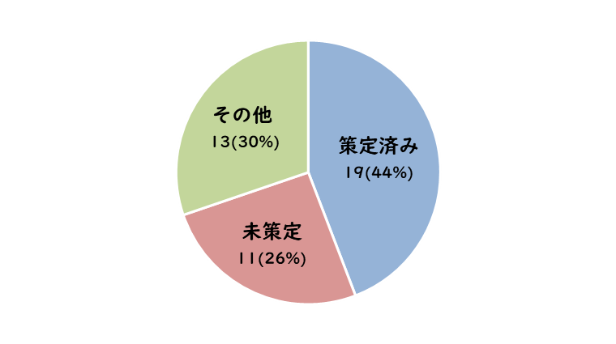
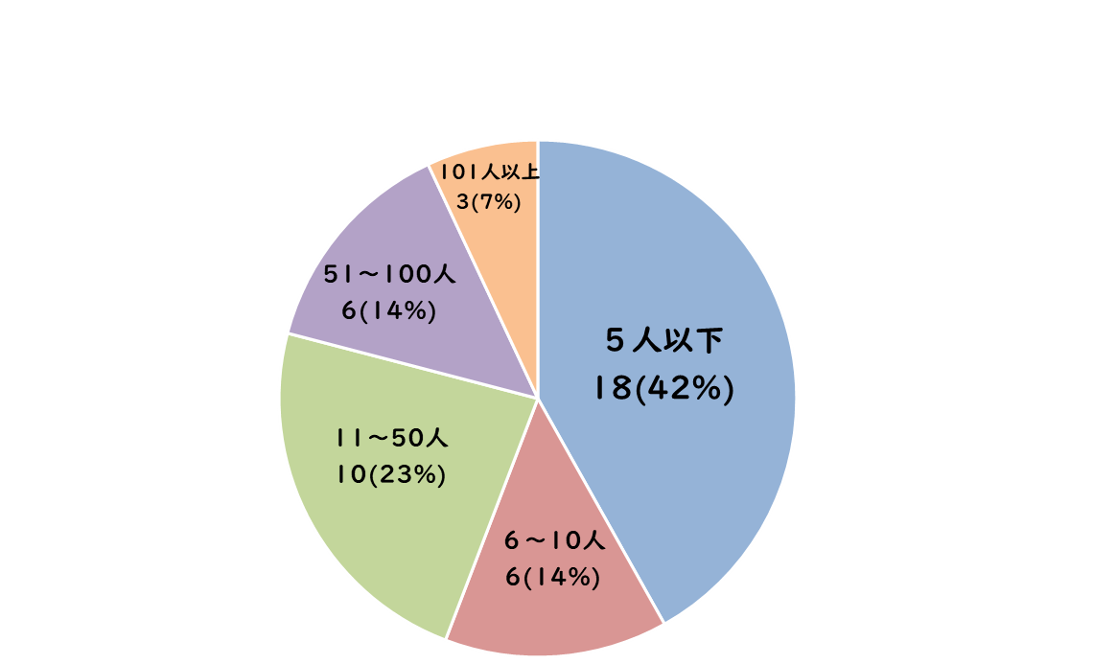
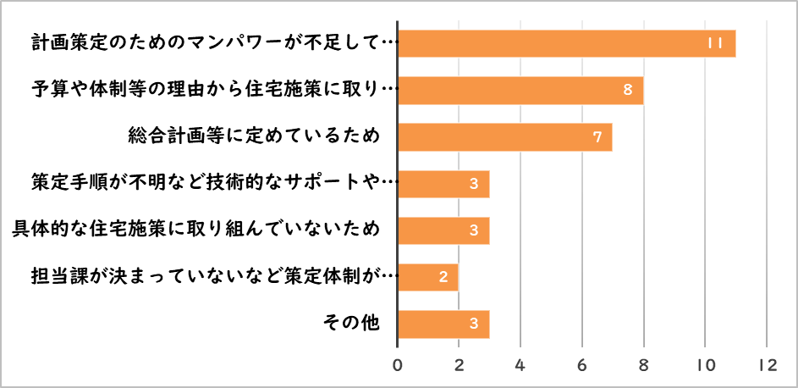
論点③【参考】市町村の状況 （R７.4実施アンケートより）
１．住宅マスタープラン・住生活基本計画について
②住宅マスタープランや住生活基本計画について
①住宅・建築施策に割く人員
■策定状況
(N＝43)
計画策定や総合的なとりまとめ、居住支援、マンション、空家施策(危険空家・利活用等)、耐震施策、密集市街地対策、公営住宅の整備・管理、公共施設等の整備・管理、建築基準法などの指導行政、省エネ施策、景観施策、バリアフリー化施策 など
★まちづくり業務を兼ねる場合も計上。まちづくり業務のみの場合は除く。
(N＝43)
■策定しない理由（複数回答可）
(n＝24)
計画策定のためのマンパワーが不足しているため
予算や体制等の理由から
住宅施策に取り組むことが困難
総合計画等に定めているため
策定手順が不明など
技術的なサポートや参考情報の不足
具体的な住宅施策に取り組んでいないため
担当課が決まっていないなど
策定体制が未整備
その他

Slide 7
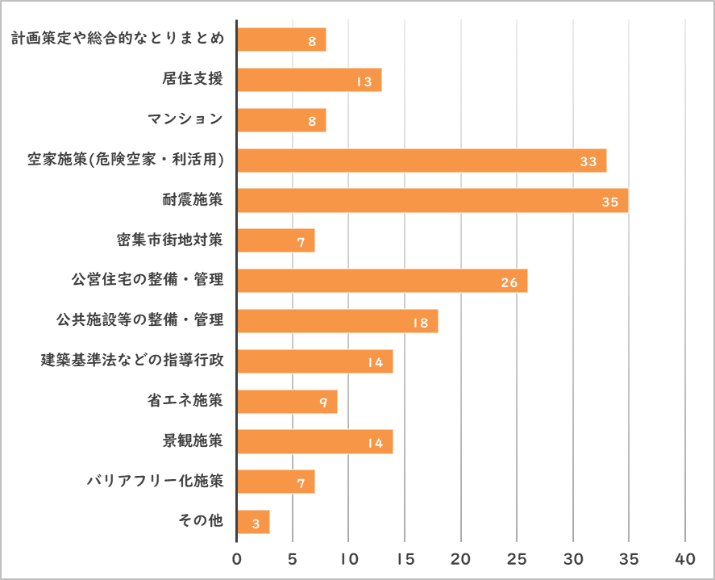
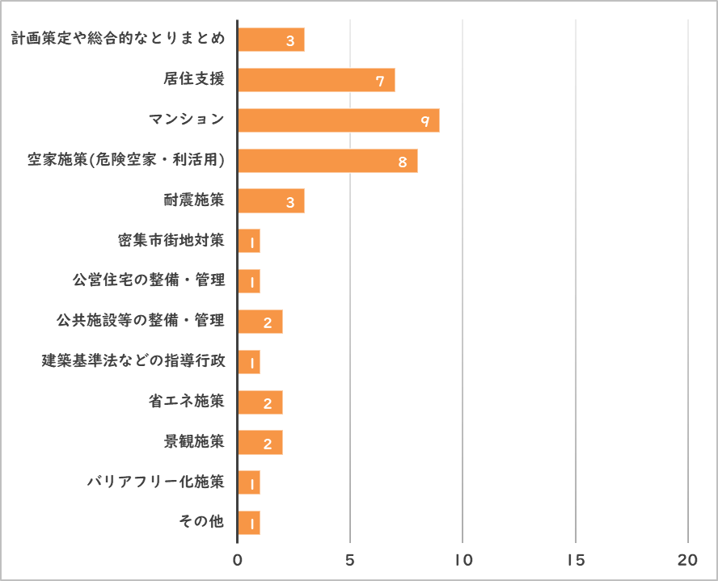
論点③【参考】市町村の状況 （R７.4実施アンケートより）
２．住宅・建築施策について
①重点的に取り組んでいる施策（複数回答可）
②重点的に取り組む必要があるが、
現状取り組めていない施策（複数回答可）
(N＝43)
(N＝43)
※住宅・建築施策に割く人員数が多い自治体ほど、重点的に取り組んでいる施策数は多い傾向にある。
対して、人員数が少ない自治体ほど、重点的に取り組む必要があるが、現状取り組めていない施策数は多い傾向にある。

Slide 8
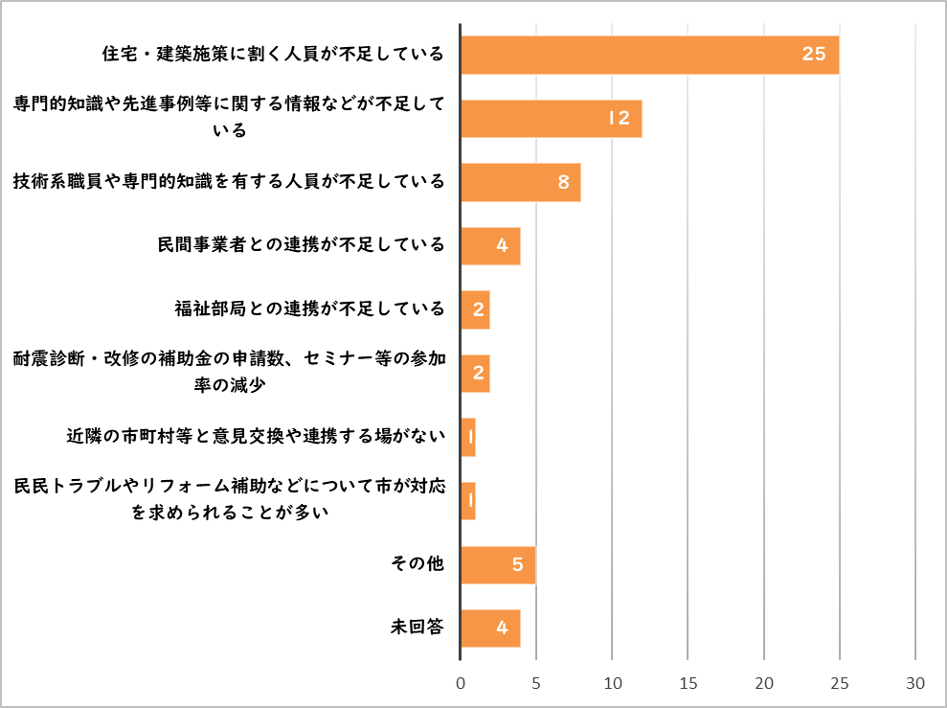
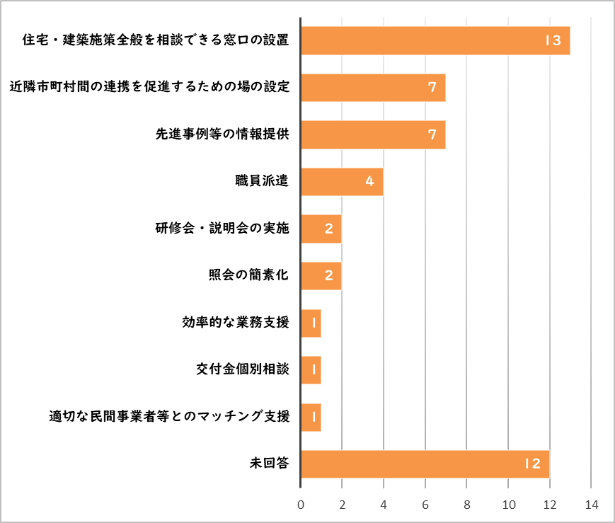
論点③【参考】市町村の状況 （R７.4実施アンケートより）
２．住宅・建築施策について
③住宅・建築施策に取り組むに当たっての課題（複数回答可）
④住宅・建築施策を推進するために
必要な大阪府の支援（複数回答可）
(N＝43)
(N＝43)
専門的知識や先進事例等に関する情報などが不足している
耐震診断・改修の補助金の申請数、セミナー等の参加率の減少
民民トラブルやリフォーム補助などについて市が対応を求められることが多い
※住宅・建築施策に割く人員数が少ない自治体において、必要な大阪府の支援として、職員派遣や研修会等の実施、照会の簡素化
等が求められている

Slide 9
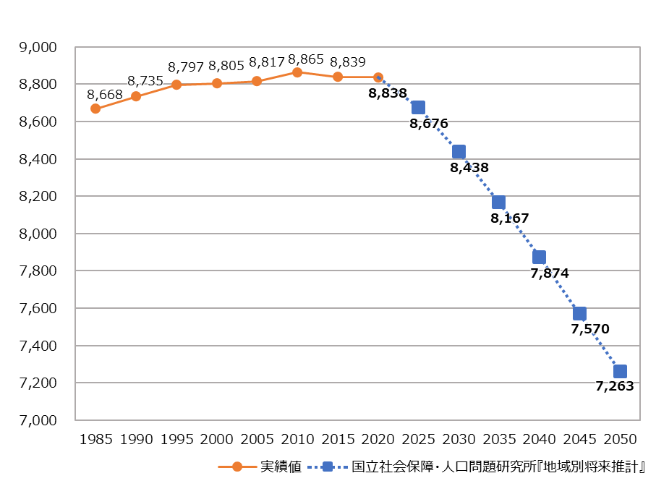
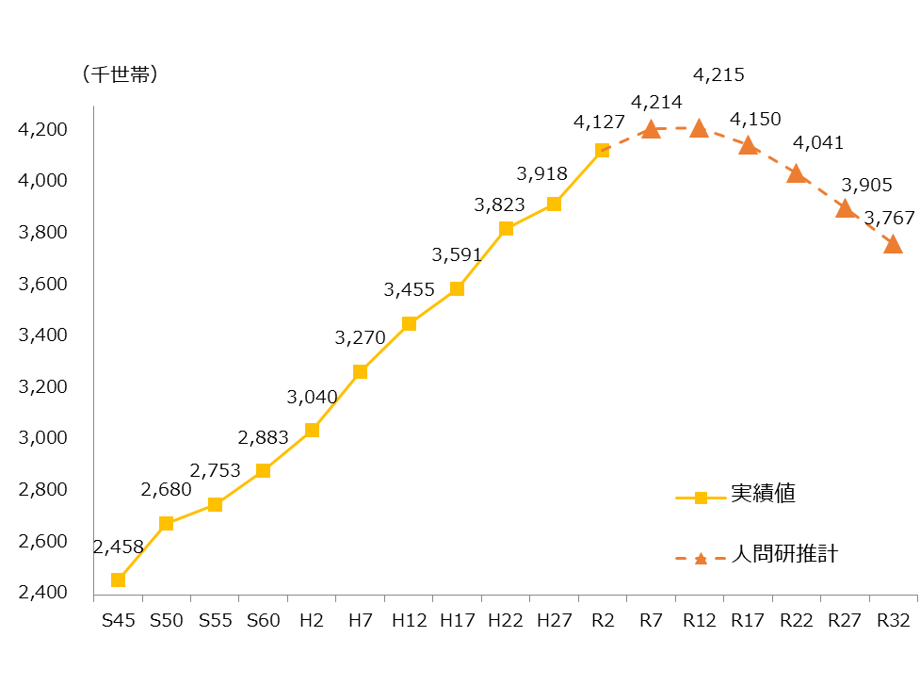
論点③ 【参考】人口・世帯等の状況
○ 人口は既に減少に転じ少子高齢化が進展しており、出生率の低下とともに、高齢化率は上昇している
○ 世帯数は今後減少に転じると推計され、子育て世帯は減少する一方、単身世帯は増加し、
世帯が小規模化している
大阪府の人口推移（将来推計）
大阪府の世帯推移（将来推計）
（千人）
これまで
これから
2020年以前：「国勢調査」（総務省統計局）
2020年以降：「地域別将来推計」（国立社会保障・人口問題研究所）を基に大阪府作成
「地域別将来推計」（国立社会保障・人口問題研究所）より大阪府作成

Slide 10
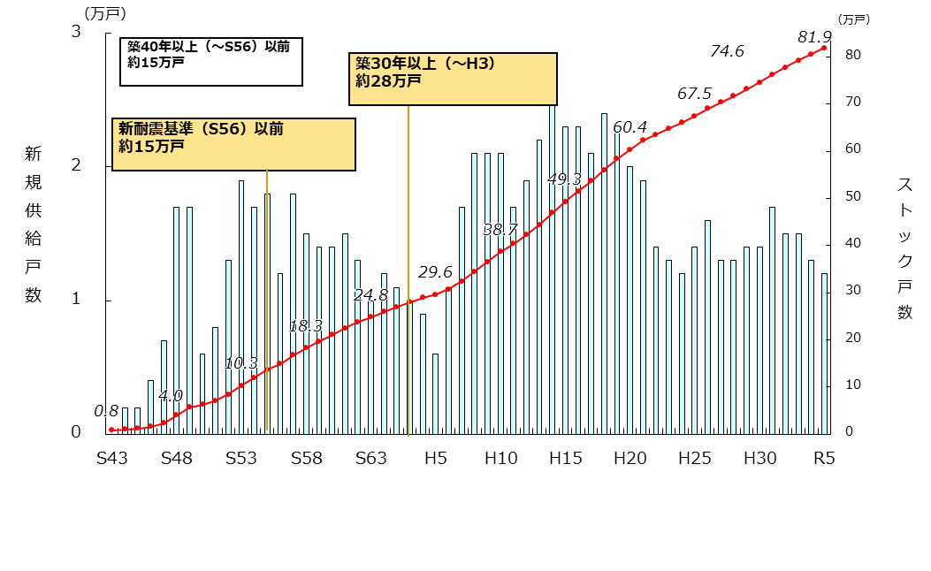
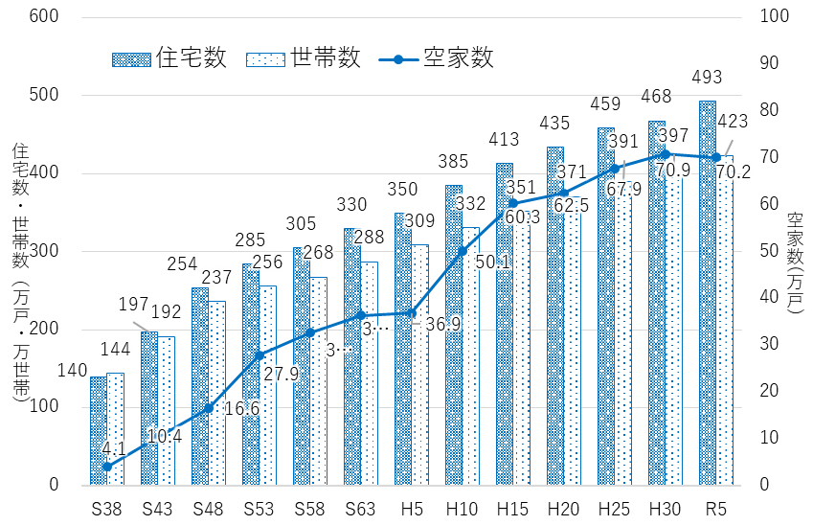
論点③【参考】住宅ストック・市場等の状況
○ 総住宅数は増加している
○ 今後、世帯数の減少や相続物件の発生などにより、空き家や管理不全の建物の増加が予測される
○ 分譲マンションは増加し続けており、建物の高経年化、世帯主の高齢化が進んでいる
○ 建設業など住まいの関連産業における担い手不足が課題となっている
大阪府の住宅数・世帯数・空家数(空家率)
分譲マンションのストック数
（空家率）
注１ 新規供給戸数は、建築物着工統計等を基に推計した
２ ストック戸数は、新規供給戸数の累計等を基に、各年末時点の戸数を推計した
３ ここでいうマンションとは、中高層（3階建て以上）･分譲･共同建てで、鉄筋コンクリート、鉄骨鉄筋コンクリート又は鉄骨造の住宅をいう
各年「住宅・土地統計調査」（総務省統計局）より大阪府作成
各年「建築物着工統計」及び「住宅着工統計」（国土交通省）をもとに作成

Slide 11
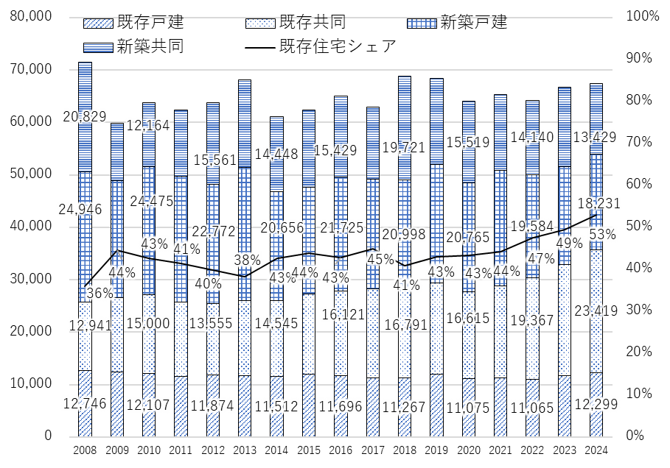
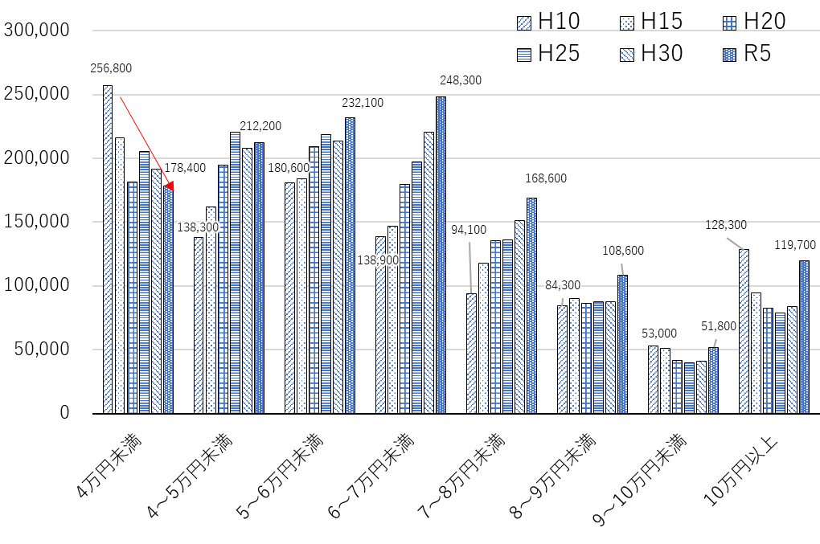
論点③【参考】住宅ストック・市場等の状況
○ 物価高騰などにより、住宅の購入価格などは上昇傾向にある
○ 既存住宅の流通量は緩やかに増加している
○ 持ち家率は６５歳以上を除くと減少傾向にある
○ 民営借家では、６万円以上の物件に居住している世帯が増加傾向にある
（世帯）
既存住宅流通量
（世帯）
民営借家の家賃区分別世帯数
国土交通省「既存住宅販売指数」「住宅着工統計」を基に大阪府作成
各年「住宅・土地統計調査」（総務省統計局）を基に大阪府作成

Slide 12
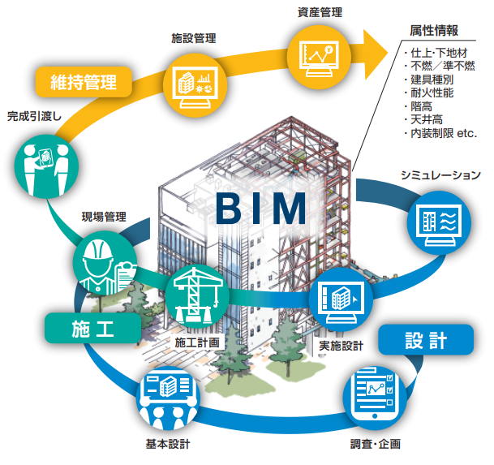
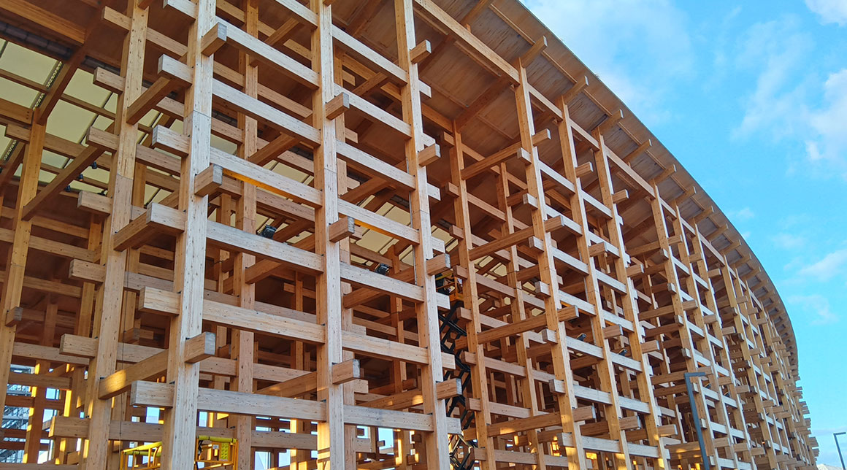
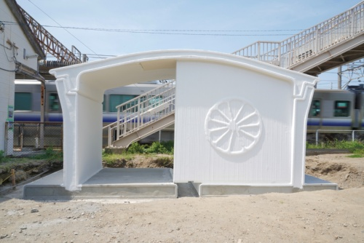
論点③ 【参考】法改正や新技術など
○居住サポート住宅
(セーフティネット法改正)
○就労支援との連携
○ペロブスカイト太陽電池
・府営住宅の空き室を活用した若者等の安定就職と自立支援のための住居や交流拠点。
・フィルム型は軽量で柔軟な特長を活かしこれまで設置困難な場所にも導入可能。ガラス型、タンデム型も有。
・居住支援法人等が、要配慮者のニーズに応じて、安否確認、見守り、適切な福祉サービスへのつなぎなど入居中サポートを行う賃貸住宅。
（写真：積水化学工業）
（写真：大阪府）
○BIM
○木造建築物
○３Dプリンター
・企画・計画、設計、施工、維持管理・運用の各段階の情報を3次元で可視化し、円滑な情報伝達を可能にする。
・コンクリート構造物を製造するための型枠等の工程を省略することができ省人化、工期短縮が期待される。
・脱炭素社会の実現に向けた建築物における木材利用。
（写真：公益社団法人2025年日本国際博覧会協会HPより）
（写真：セレンディクス、ヌーブ）
（図：国土交通省）

Slide 13
論点③ ケーススタディ：マンション施策について
【現在の施策】 「大阪府分譲マンション管理適正化及び再生円滑化基本計画」に基づき、
「実態調査」「分譲時点からの適切な管理の推進」「管理組合の自律的で適切な管理の促進」
「再生の円滑化の推進」の４つのポイントから施策を実施
【各主体の役割】
【大阪府の現在の取組】
（府域全体での取組）
・市職員に対する情報提供、技術的助言や研修会の実施
・管理適正化等に向けたモデル事業の実施
 | 役割
区分所有者・管理組合 | 適正管理に自ら務める
国 | 法・制度整備 基本方針・ガイドラインの策定
地方公共団体 | 管理適正化推進計画の策定と取組の推進 ※市域は市、町村域は府が実施
大阪府 (広域自治体として) | 府全域に関する調整、市へのノウハウ支援、先進的な事例収集、府民への意識啓発、市場環境整備 など
民間（マンション管理士会、マンション管理センターなど） | 区分所有者・管理組合などへの相談対応 地方公共団体と連携した取組みの推進
・市町村や民間団体等と連携した府民向けセミナーの実施
(町村域での取組)
・実態把握調査
・管理組合がないなどの管理不全マンションへのプッシュ型支援（専門家派遣）
・区分所有者などへの個別相談会

Slide 14
論点③ ケーススタディ：マンション施策について
○市町村支援の強化
【課題】
取り組むべき施策（案）
・人員の不足、専門知識を持った人材の不足
・情報不足
・他施策（耐震・空き家・居住支援など）と連携した研修会、ブロックごとの研修会などの実施
・府のノウハウの展開による技術支援の強化
・マンション管理士などの民間団体と連携した技術支援
○市場環境整備の推進
【課題】
取り組むべき施策（案）
・管理水準が低いマンションや修繕積立金不足のマンションの未然防止
・物価高騰などの影響による工事費用・マンション取得費用の負担の増加
・再生事業の事例不足
・新築時からの管理計画認定制度の普及促進
・管理不全マンションの適正化に関する民間団体の登録制度の創設
・経験あるマンション管理士などの人材育成
○公的資産を活用した先導的取組の推進
【課題】
取り組むべき施策（案）
・マンションストック長寿命化に向けた先導性が高い改修事例等が不足
・公的賃貸住宅を活用した大規模改修工事等の事例研究（2回目の大規模改修工事など）

